Slide 2
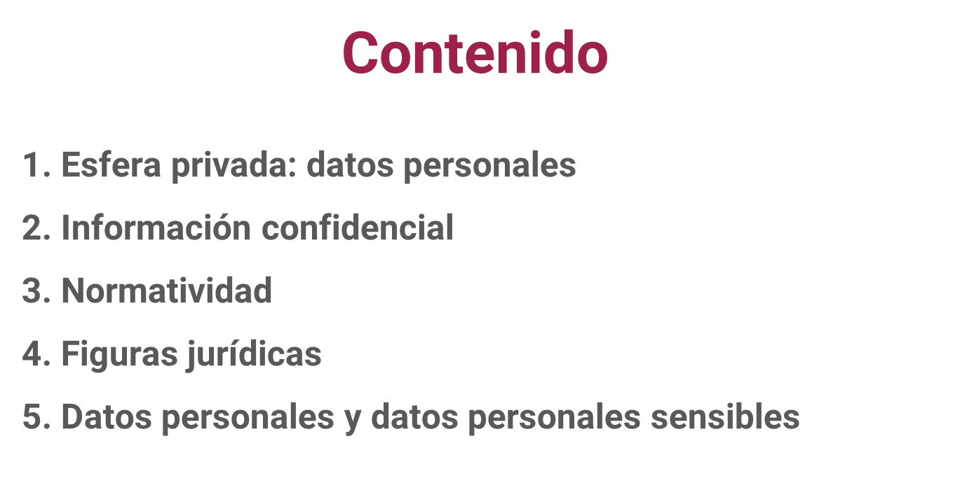

Slide 5
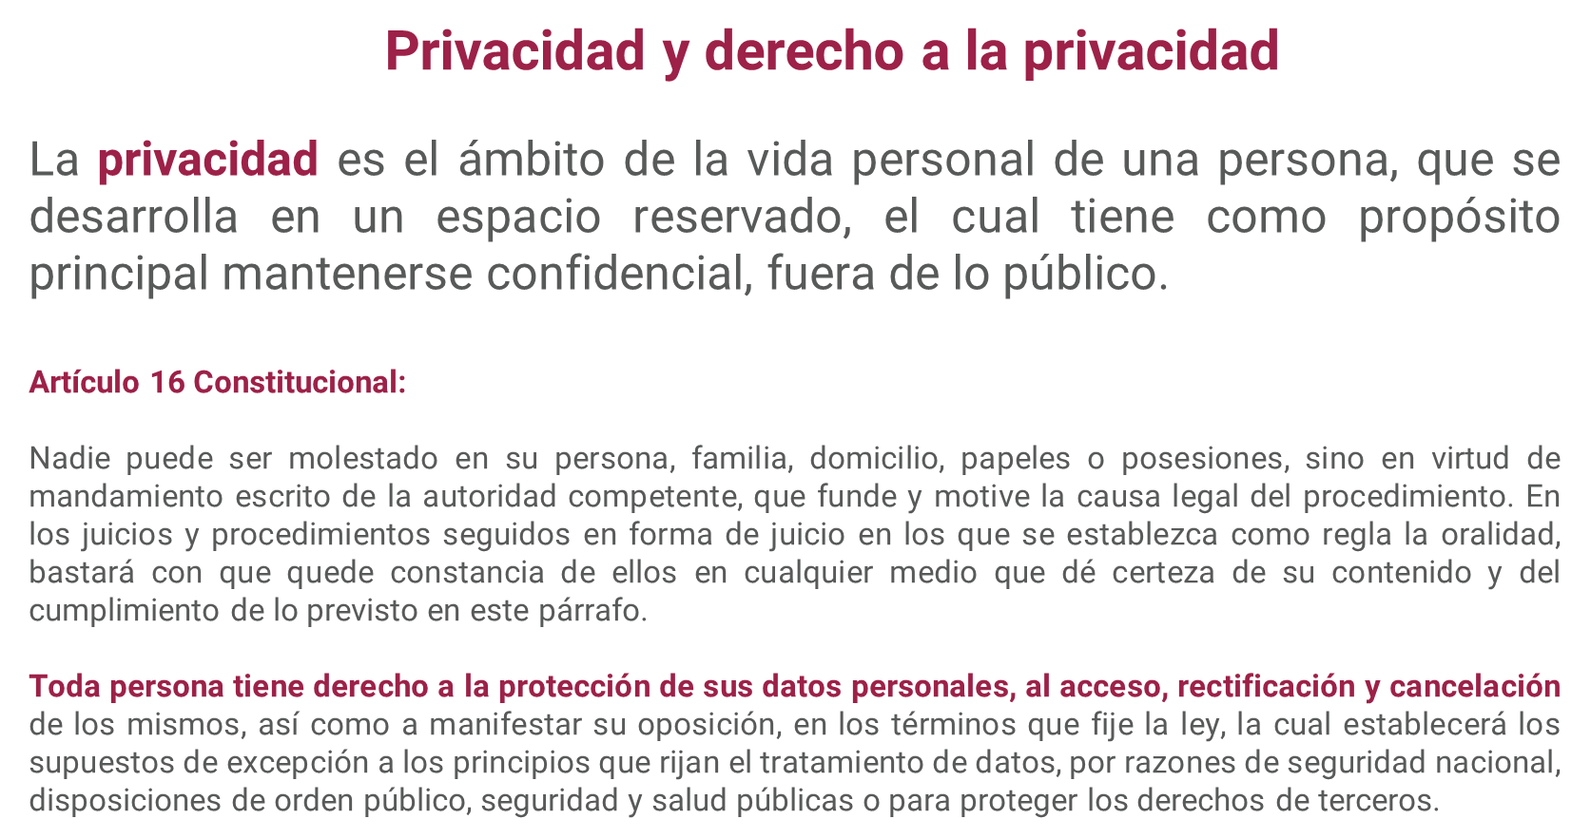

Slide 10
Definición de Dato personal
Cualquier información concerniente a una persona física o jurídica colectiva identificada o identificable establecida en cualquier formato o modalidad y que esté almacenada en los sistemas y base de datos.

Slide 11
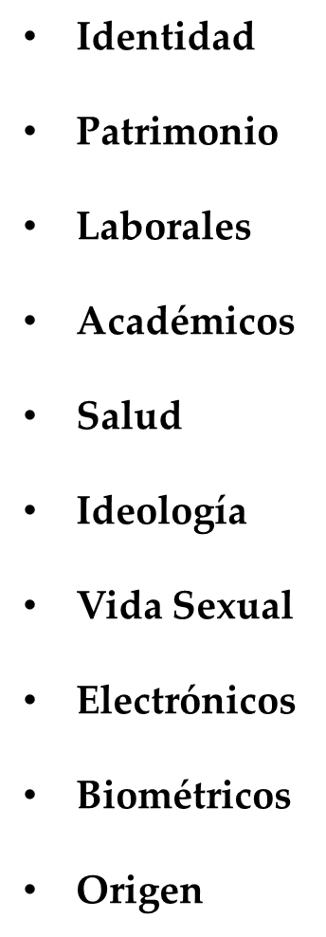
Tipos de datos personales
Nombre Domicilio, RFC, CURP, edad, género, estado civil, correo particular, teléfonos particulares, entre otros.
Bienes muebles e inmuebles Ingresos y Egresos
Referencias laborales
Historial académico Calificaciones Títulos y Grados
Estado de salud física y mental, presente o futura Historial o expediente clínico
Creencias religiosas Afiliación política y/o sindical
Preferencia sexual Hábitos sexuales
Direcciones electrónicas Nombre de usuario y Contraseñas, fotografías
Huellas digitales Rasgos faciales, voz
Étnico Racial
Como servidores públicos, hay datos públicos y datos confidenciales

Slide 24
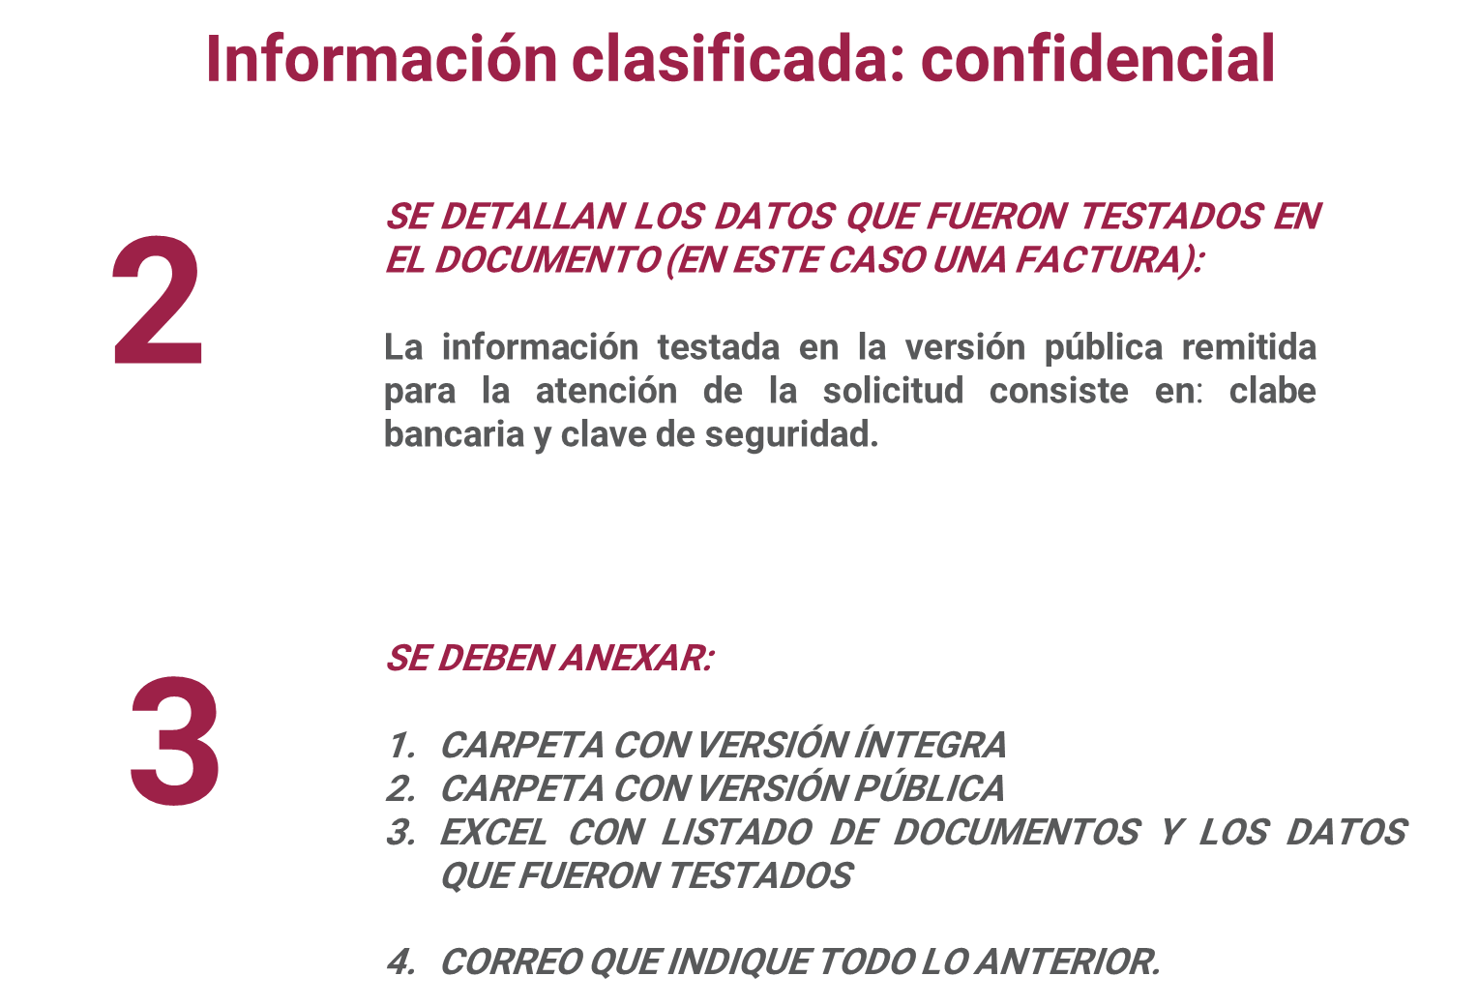

Slide 40
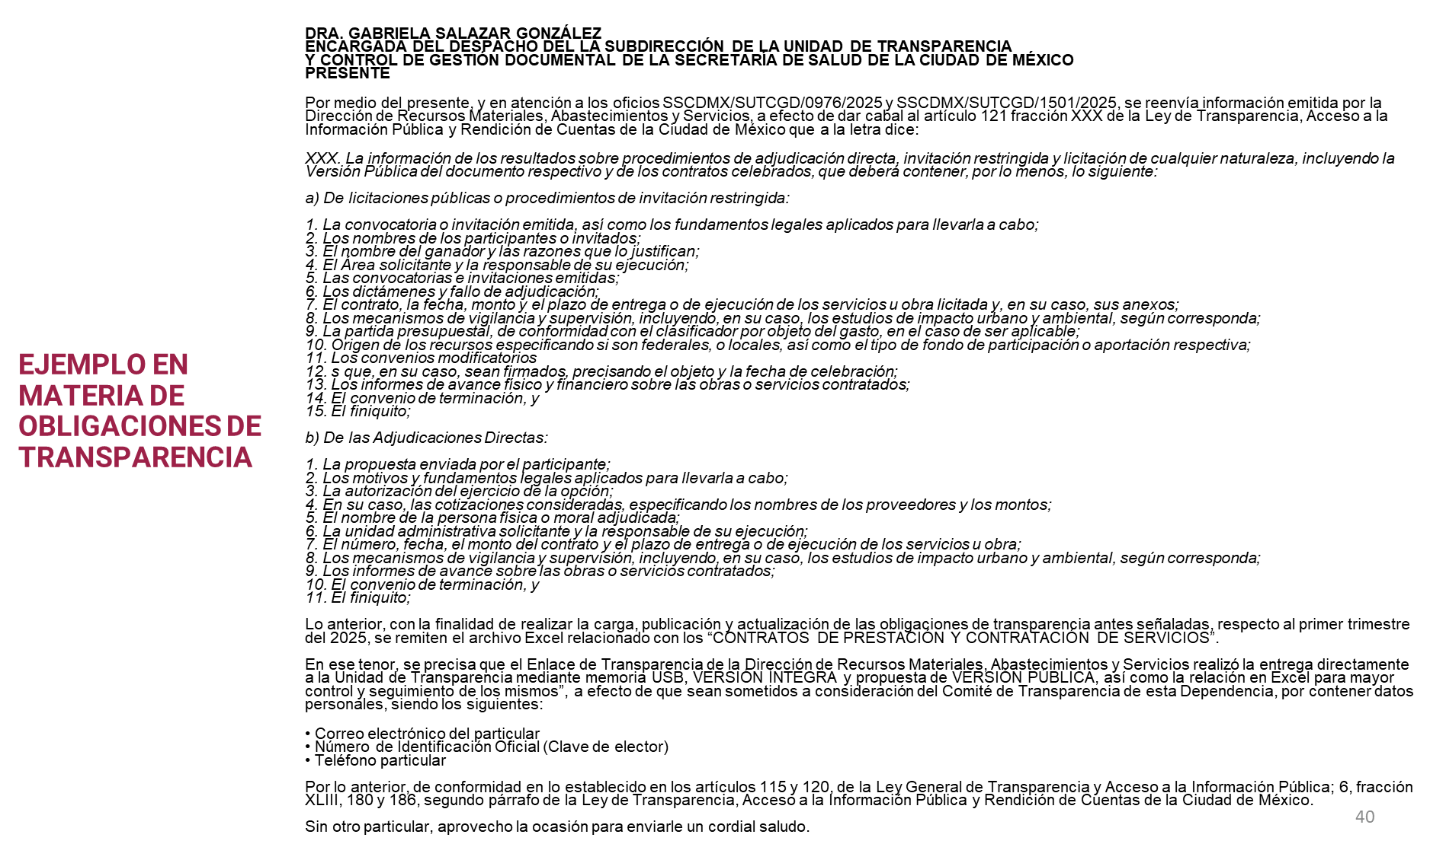

Slide 44
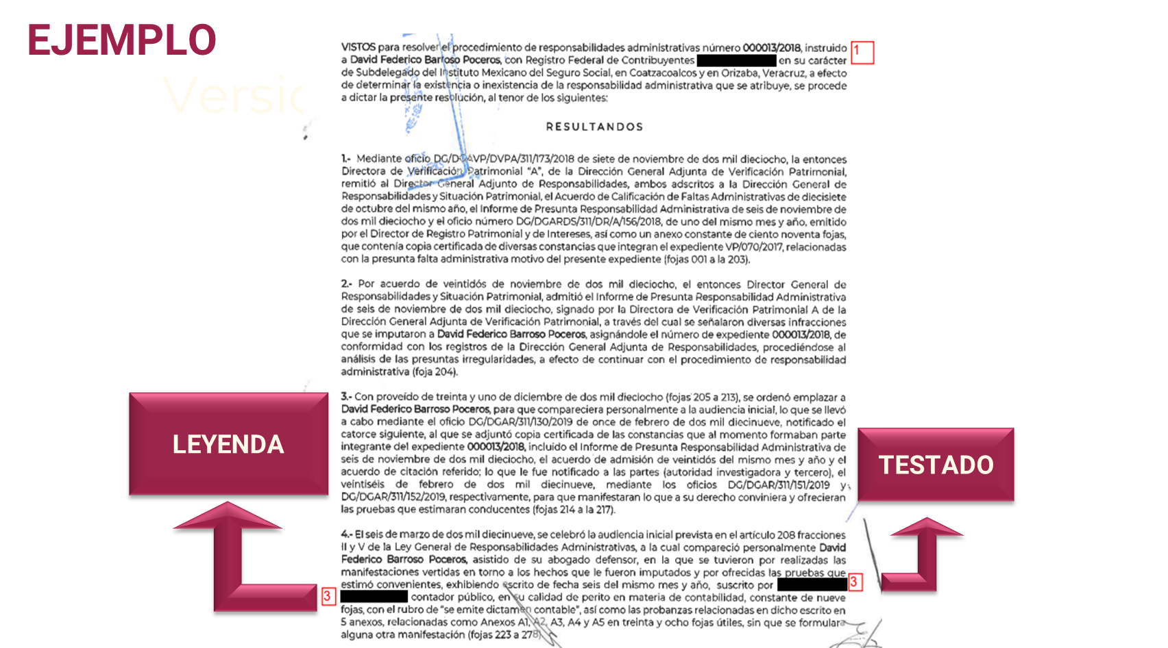

Slide 46
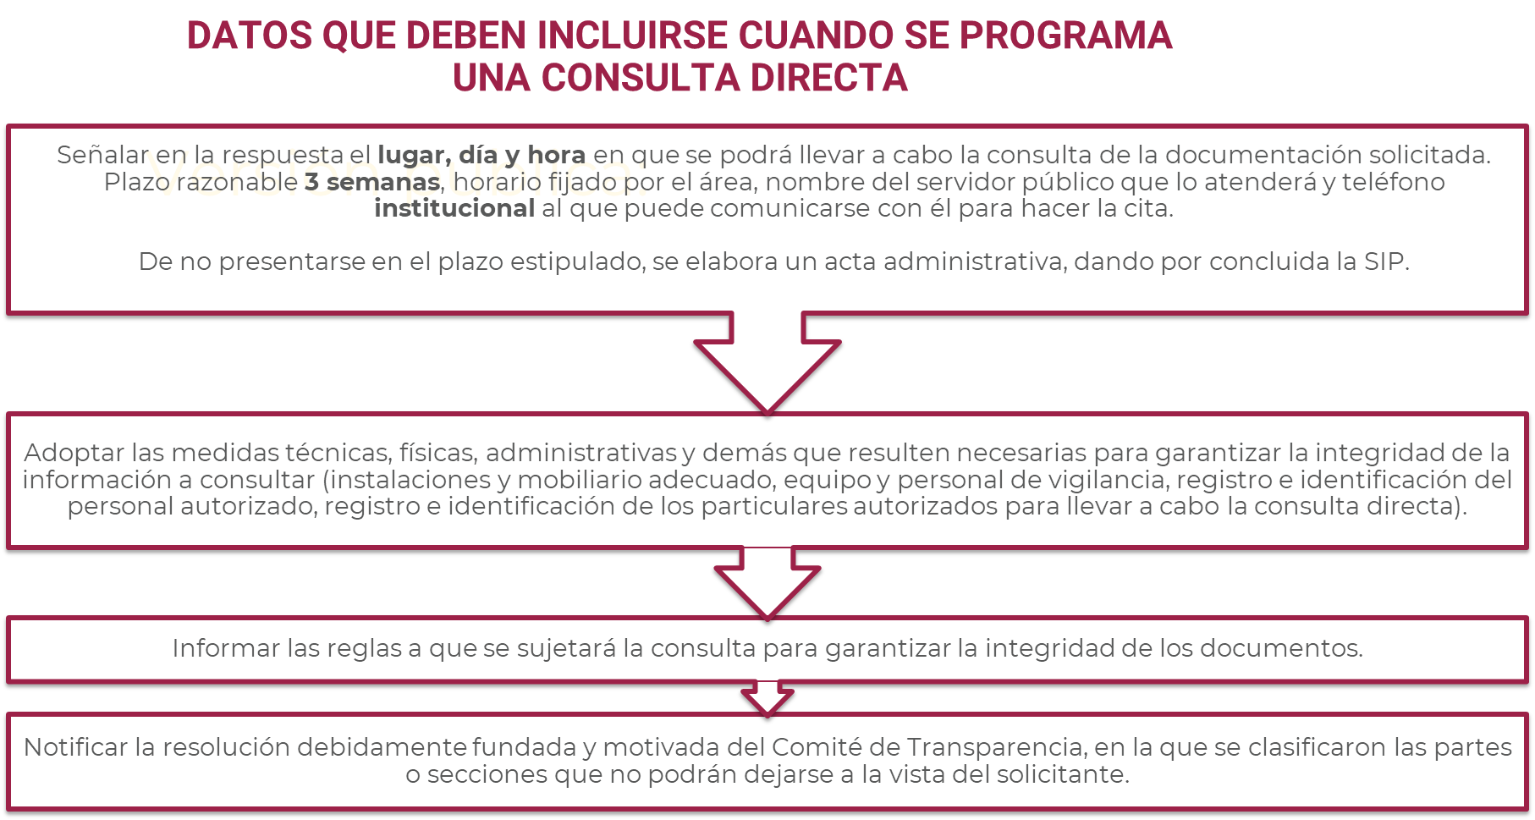

Slide 48
